Slide 1
第六章 数理统计的基础概念
总分: 100
*此封面页请勿删除，删除后将无法上传至试卷库，添加菜单栏任意题型即可制作试卷。本提示将在上传时自动隐藏。

Slide 2

填空题
5分
1. 若总体X~N(2,9), 从总体X中抽出样本X₁, X₂, 则3X₁-2X₂~ [填空1]。

Slide 3
单选题
5分
2.下面关于统计量的说法不正确的是( )。
A
统计量与总体同分布
B
统计量是随机变量.
C
统计量是样本的函数.
D
统计量不含未知参数.

Slide 4
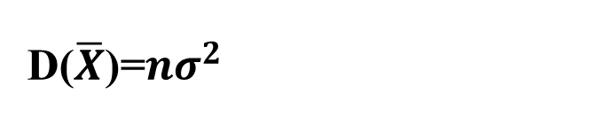
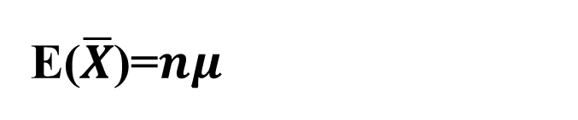
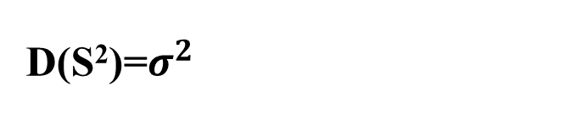
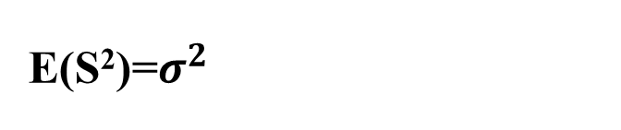
单选题
5分
3.已知X₁,X₂,…,X_{n}是来自总体X~N(μ,σ²)的样本, 则下列关系中正确的是( )。
A
E($\overline{X}$)=$nμ$
B
D($\overline{X}$)=$nσ^{2}$
C
E(S²)=$σ^{2}$
D
D($\text{S}\text{2}$)=$σ^{2}$

Slide 5
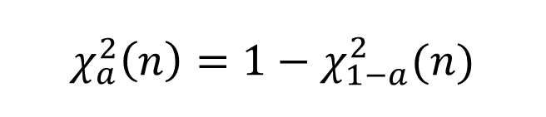

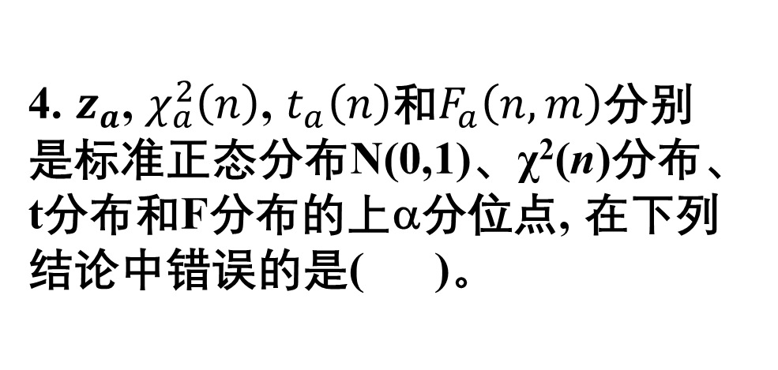
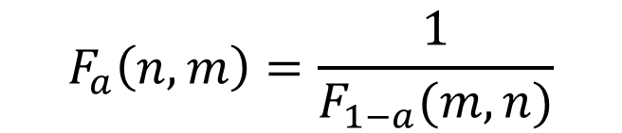
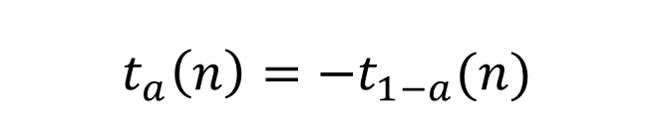
单选题
5分
4. $z_{a}$, $χ_{a}^{2}\left(n\right)$, $t_{a}\left(n\right)$和$F_{a}\left(n,m\right)$分别是标准正态分布N(0,1)、χ²(n)分布、t分布和F分布的上α分位点, 在下列结论中错误的是( )。
A
$$z_{a}=−z_{1−a}$$
B
$$χ_{a}^{2}\left(n\right)=1−χ_{1−a}^{2}(n)$$
C
$$t_{a}\left(n\right)=−t_{1−a}(n)$$
D
$$F_{a}\left(n,m\right)=\frac{1}{F_{1−a}(m,n)}$$

Slide 6
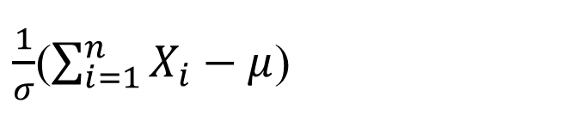
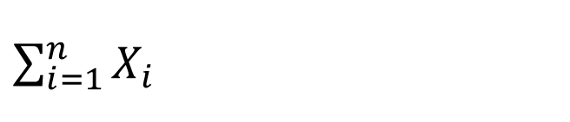
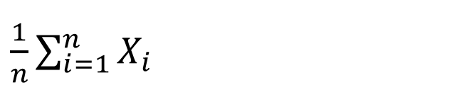
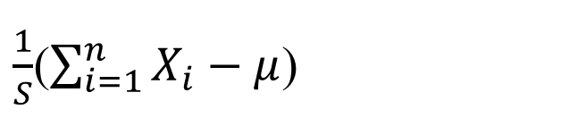
单选题
5分
5.设X₁,X₂,…,X_{n}是来自总体X的样本, 其中总体X的均值μ已知，方差σ²未知， 在下列样本函数中不是统计量的是( )。
A
$\sum_{i=1}^{n}{X_{i}}$
B
$\frac{1}{σ}$($\sum_{i=1}^{n}{X_{i}}−μ$)
C
$\frac{1}{S}$($\sum_{i=1}^{n}{X_{i}}−μ$)
D
$\frac{1}{n}\sum_{i=1}^{n}{X_{i}}$

Slide 7
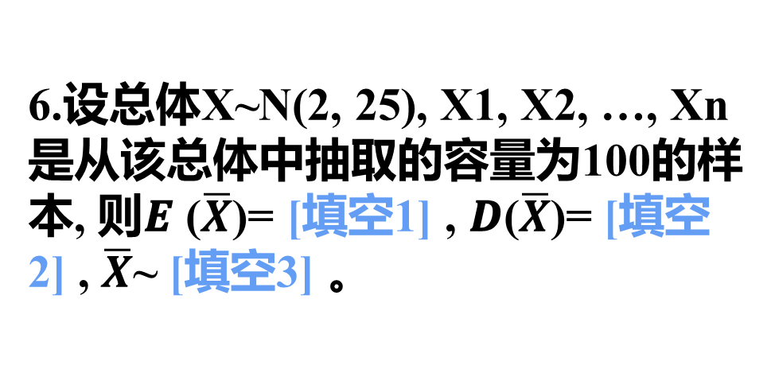
填空题
15分
6.设总体X~N(2, 25), X1, X2, …, Xn是从该总体中抽取的容量为100的样本, 则𝑬 ($\overline{X}$)= [填空1] , 𝑫($\overline{X}$)= [填空2] , $\overline{X}$~ [填空3] 。

Slide 8
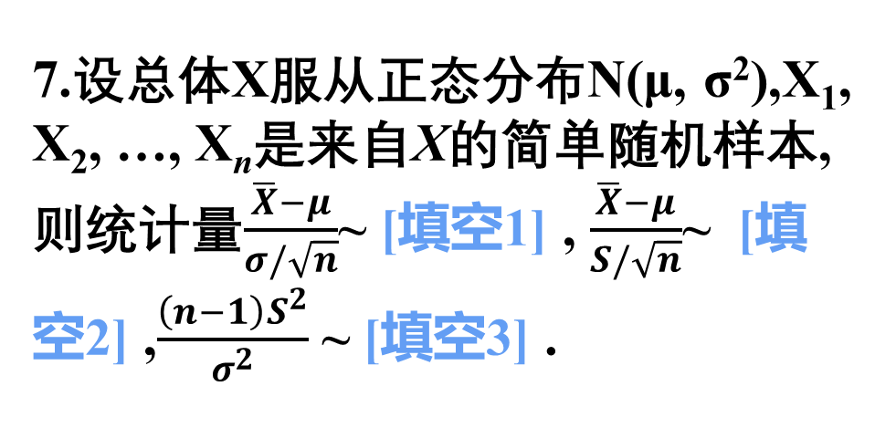
填空题
15分
7.设总体X服从正态分布N(μ, σ²),X₁, X₂, …, X_{n}是来自X的简单随机样本, 则统计量$\frac{\overline{X}−μ}{σ/\sqrt{n}}$~ [填空1] , $\frac{\overline{X}−μ}{S/\sqrt{n}}$~ [填空2] ,$\frac{\left(n−1\right)S^{2}}{σ^{2}}$ ~ [填空3] .

Slide 9
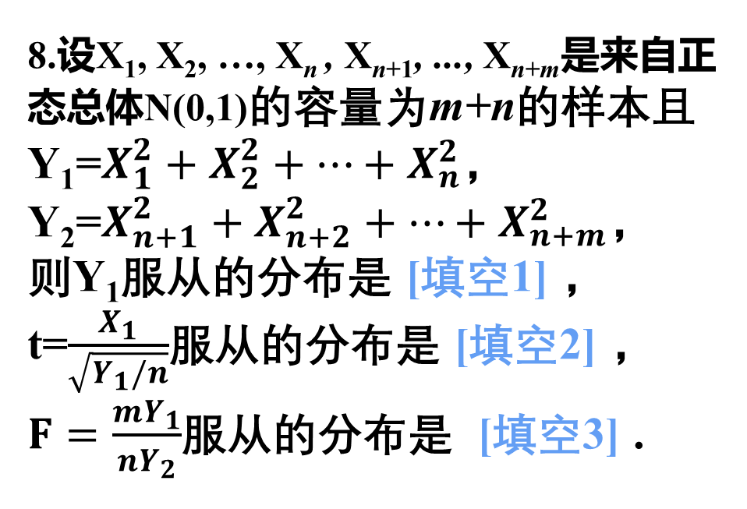
填空题
15分
8.设X₁, X₂, …, X_{n} , X_{n+1}, ..., X_{n+m}是来自正态总体N(0,1)的容量为m+n的样本且Y₁=$X_{1}^{2}+X_{2}^{2}+…+X_{n}^{2}$，
Y₂=$X_{n+1}^{2}+X_{n+2}^{2}+…+X_{n+m}^{2}$，
则Y₁服从的分布是 [填空1] ，
t=$\frac{X_{1}}{\sqrt{Y_{1}/n}}$服从的分布是 [填空2] ，
$F=\frac{mY_{1}}{nY_{2}}$服从的分布是 [填空3] .

Slide 10
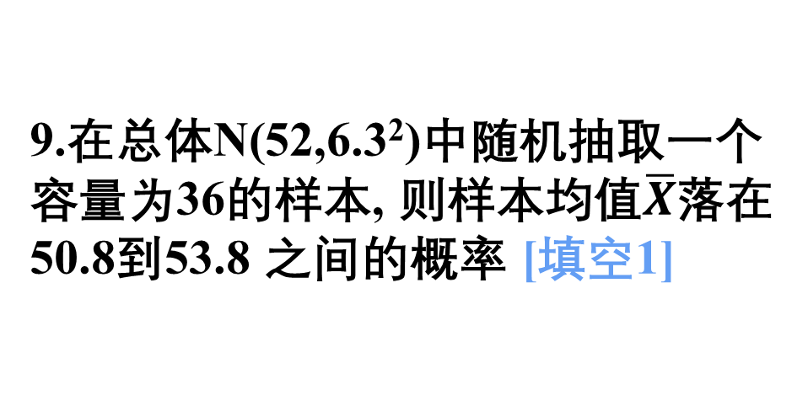
填空题
5分
9.在总体N(52,6.3²)中随机抽取一个容量为36的样本, 则样本均值$\overline{X}$落在50.8到53.8 之间的概率 [填空1]

Slide 11
填空题
10分
10.已知X₁, X₂, …, X_{n}是来自正态总体X~N(0, σ²)的样本, 则概率P{X<2.82S}= [填空1]

Slide 12
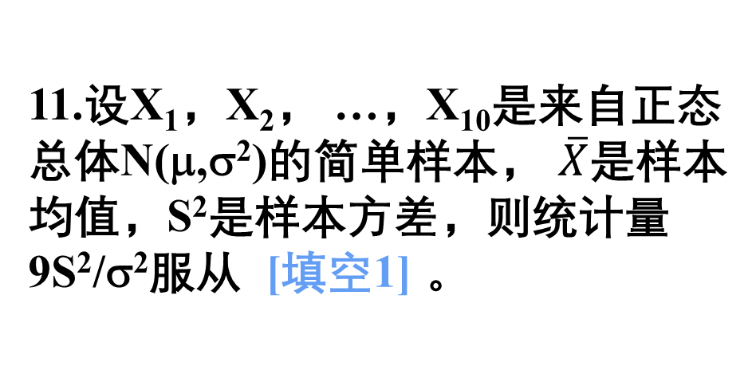
填空题
5分
11.设X₁，X₂， …，X₁₀是来自正态总体N(μ,σ²)的简单样本， $\overline{X}$是样本均值，S²是样本方差，则统计量9S²/σ²服从 [填空1] 。

Slide 13
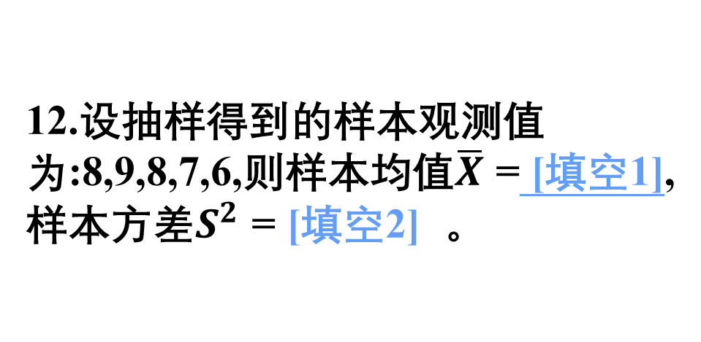
填空题
10分
12.设抽样得到的样本观测值为:8,9,8,7,6,则样本均值$\overline{X}$ = [填空1],样本方差$S^{2}$ = [填空2] 。

